Slide 1




ПРОЕКТ
«ШКОЛА МИНПРОСВЕЩЕНИЯ РОССИИ»:
реализация в 2025 году
Бутакова Екатерина Сергеевна
старший преподаватель
Центр управления образованием ТОИПКРО

Slide 2
Организационное сопровождение проекта
Организационное сопровождение реализации проекта «Школа Минпросвещения России»
январь | Семинар-совещание с муниципальными координаторами проекта с использованием видеоконференцсвязи «Проект «Школа Минпросвещения России» на территории Томской области: первые итоги и перспективы на 2025 год» | ТОИПКРО
январь | Актуализация базы данных муниципальных координаторов по сопровождению проекта на территории Томской области | ТОИПКРО МОУО
июнь, декабрь | Предоставление информации о ходе реализации проекта «Школа Минпросвещения России» на территории Томской области | ТОИПКРО
согласно отдельному графику (2 раза в год) | Организация и проведение ежегодной процедуры самодиагностики общеобразовательных организаций | ДО ТО, ТОИПКРО, МОУО
в течение года согласно отдельному графику | Семинары-совещания с муниципальными координаторами проекта по прохождению ОО процедуры самодиагностики, по итогам реализации проекта «Школа Минпросвещения России» на территории Томской области в 2025 году | ТОИПКРО, МОУО
в течение года согласно отдельному графику | Организационное и методическое сопровождение работы Наставнической лиги Томской области | ТОИПКРО, ОО Наставнической лиги

Slide 3
Методическое сопровождение проекта
Методическое сопровождение реализации проекта «Школа Минпросвещения России»
по запросу | Сопровождение, оказание методической помощи муниципальным координаторам, управленческим командам общеобразовательных организаций по разработке / актуализации программ развития общеобразовательных организаций, направленных на повышение качества условий организации образовательной деятельности, на основе дефицитов, выявленных по итогам проведенной самодиагностики | ТОИПКРО
Октябрь-ноябрь 2025 | Информационное и методическое сопровождение участников Всероссийской олимпиады «Управленческое пятиборье» | ДО ТО, ТОИПКРО
в течение года | Обеспечение методической поддержки общеобразовательным организациям находящихся в «зоне риска» по результатам самодиагностики, пройденной в 2024 году (уровень соответствия «ниже базового»). | ТОИПКРО, МОУО

Slide 4
Информационное сопровождение проекта
Информационное сопровождение реализации проекта «Школа Минпросвещения России»
в течение года | Обеспечение информационного сопровождения проекта «Школа Минпросвещения России» на территории Томской области | ДО ТО, ТОИПКРО
в течение года | Обеспечение информационного сопровождения проекта «Школа Минпросвещения России» на территории муниципального района, информирование родительской и иной общественности о проекте «Школа Минпросвещения России», результатах реализации проекта на территории муниципального района | МОУО

Slide 5
План работы Наставнической лиги Томской области
Сроки исполнения | Наименование мероприятия / работы | Ответственные | Результат
Организационное сопровождение деятельности НЛ
Февраль | Создание и поддержка информационной страницы о деятельности Наставнической лиги на сайте ТОИПКРО | ТОИПКРО | Создана страница о деятельности Наставнической лиги на сайте ТОИПКРО; актуализируется и пополняется
12.02.2025 | Организация и проведение проектной сессии по деятельности Наставнической лиги в Томской области в 2025 году | ТОИПКРО, МОУО, ОО, вошедшие в состав Наставнической лиги | Разработан и утвержден план деятельности Наставнической лиги на 2025 год
Апрель, сентябрь | Организация и проведение стажировок для муниципальных общеобразовательных организаций на базе общеобразовательных организаций, входящих в Наставнической лиги | ТОИПКРО, МОУО, ОО, вошедшие в состав Наставнической лиги | Повышена осведомленность управленческих команд-участников стажировок по реализации проекта «Школа Минпросвещения России»
В течение года | Формирование и методическое сопровождение Наставнических пар / тандемов | ТОИПКРО, МОУО, ОО, вошедшие в состав Наставнической лиги | Осуществлено взаимодействие общеобразовательных организаций, вошедших в состав Наставнической лиги и общеобразовательных организаций, которые по результатам очередной самодиагностики не продемонстрировали положительную динамику в части улучшения значений критических показателей и получили уровень соответствия статуса проекта «Ниже базового»
Декабрь | Издание электронного сборника статей об опыте реализации проекта «Школа Минпросвещения России» в Томской области | ТОИПКРО, МОУО, ОО, вошедшие в состав Наставнической лиги | Издан электронный сборник статей об опыте реализации проекта «Школа Минпросвещения России» в Томской области

Slide 6
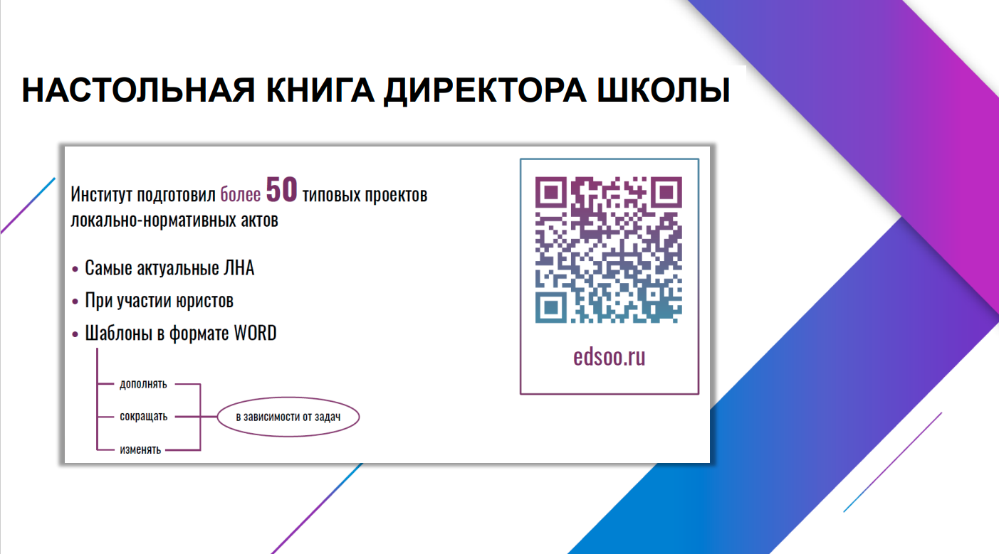

Slide 7
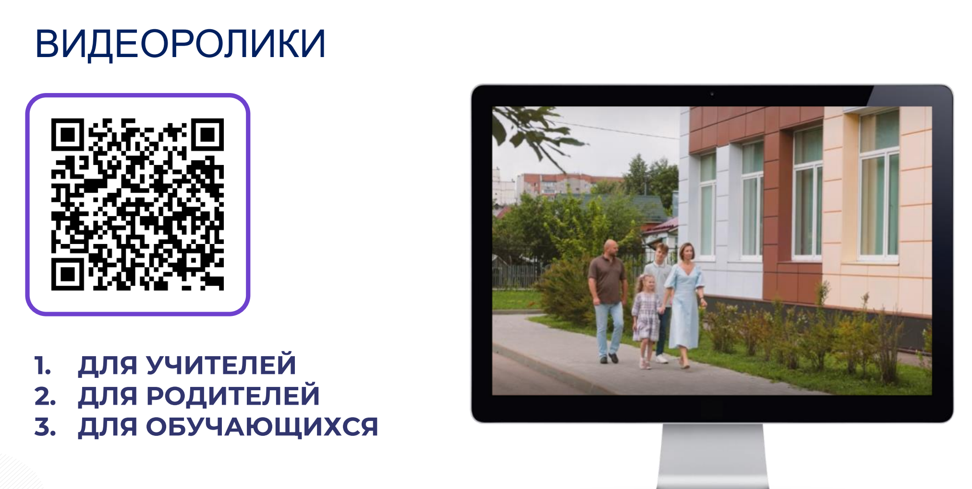

Slide 8
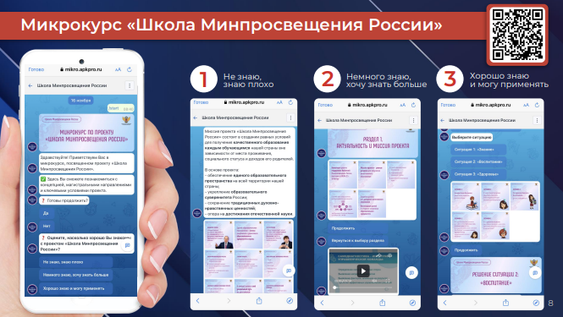
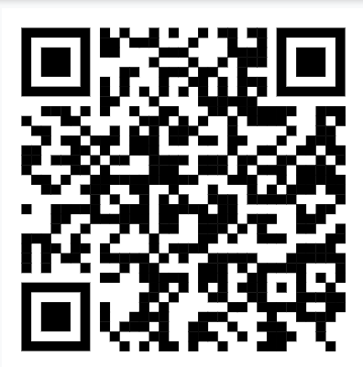

Slide 9
